Slide 1


醫
學
影
像
陳昀靖 梁瑋玲
倪御峰 林祐舜
Teacher：曾乙立老師

Slide 2
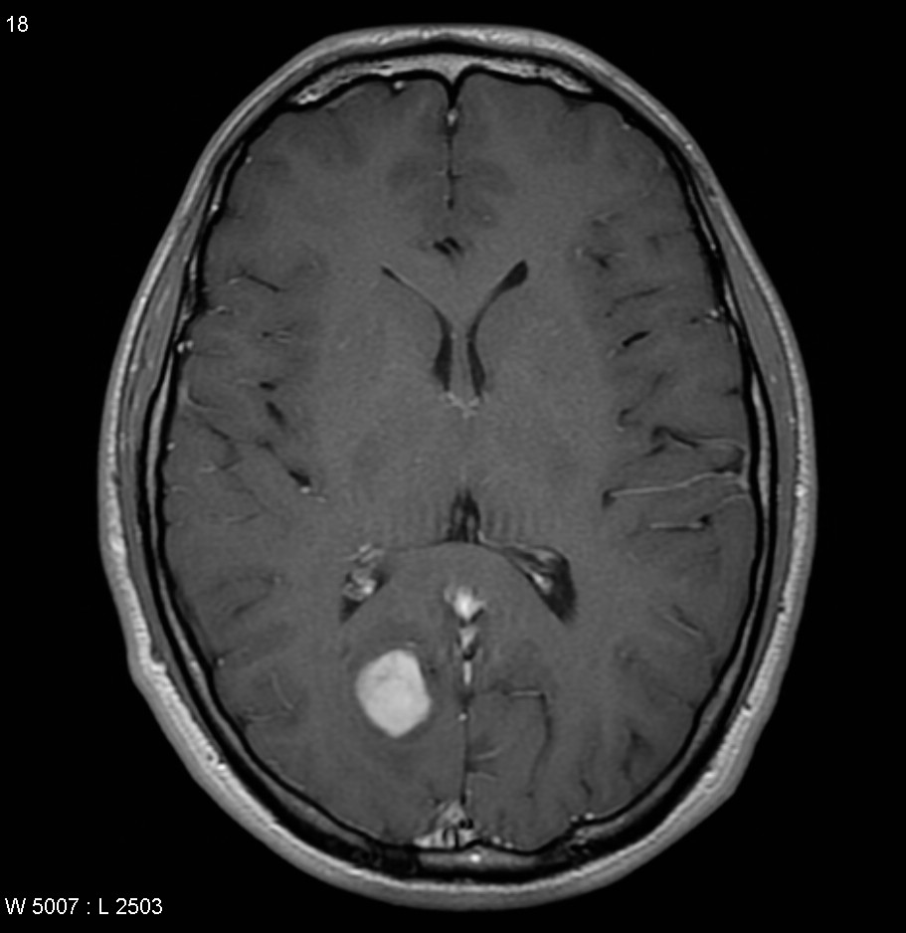
今日報告大綱
評估圖檔
嘗試方法

Slide 3
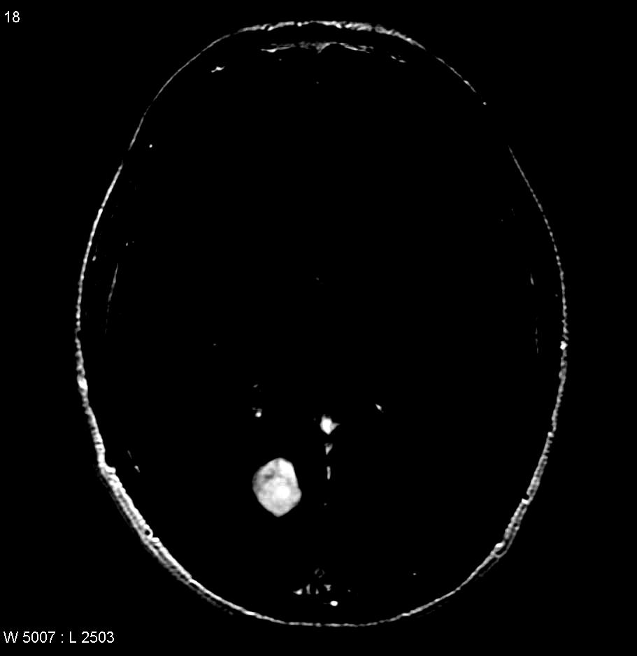
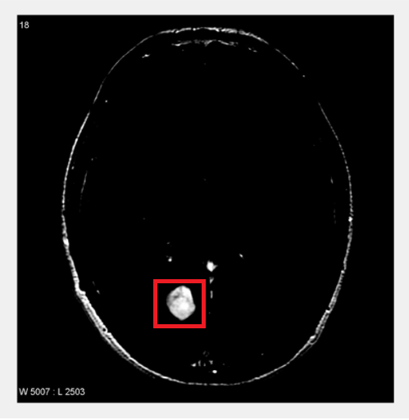
評估圖檔
亮度
目標

Slide 4
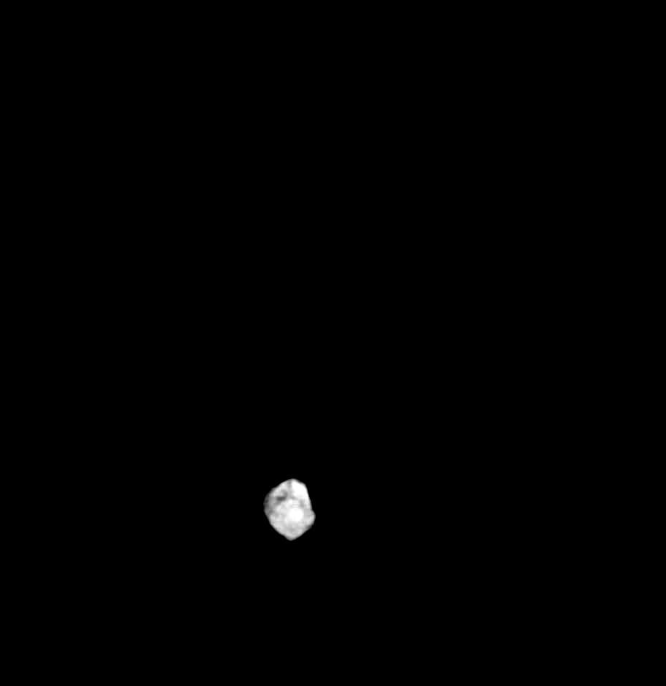
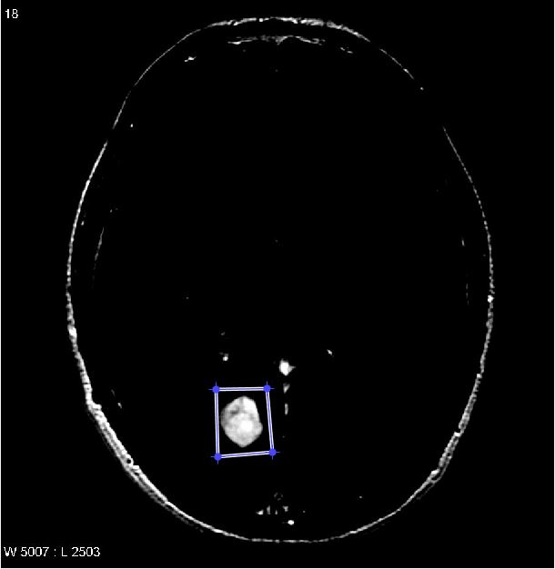
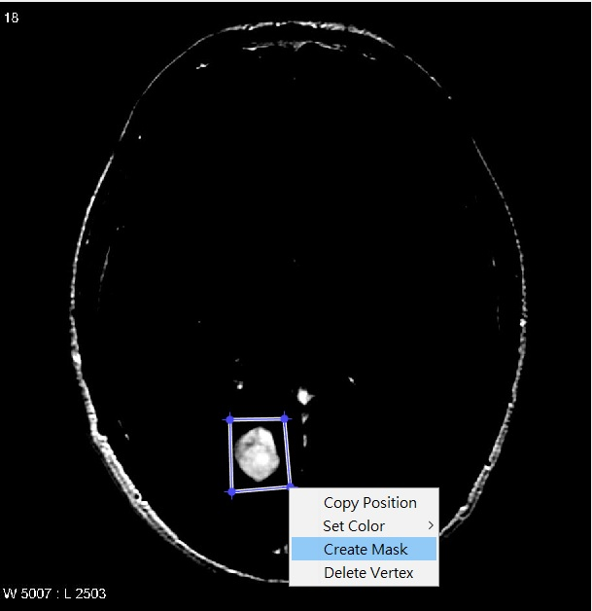
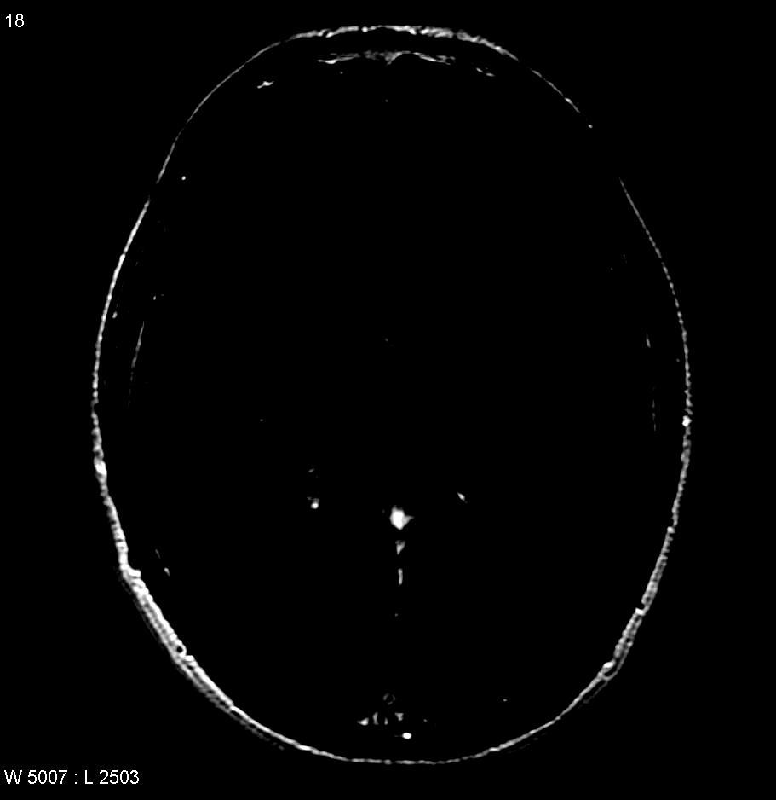
正確方法
roipoly
specify polygonal region of interest
create mask
相減

Slide 5
程式碼
mask = roipoly(P);
for ii = 1:size(P,1);
for jj = 1:size(P,2);
if mask(ii,jj) == 1;
P(ii,jj) = 0;
end
end
end

Slide 6
rgb2gray

Slide 7
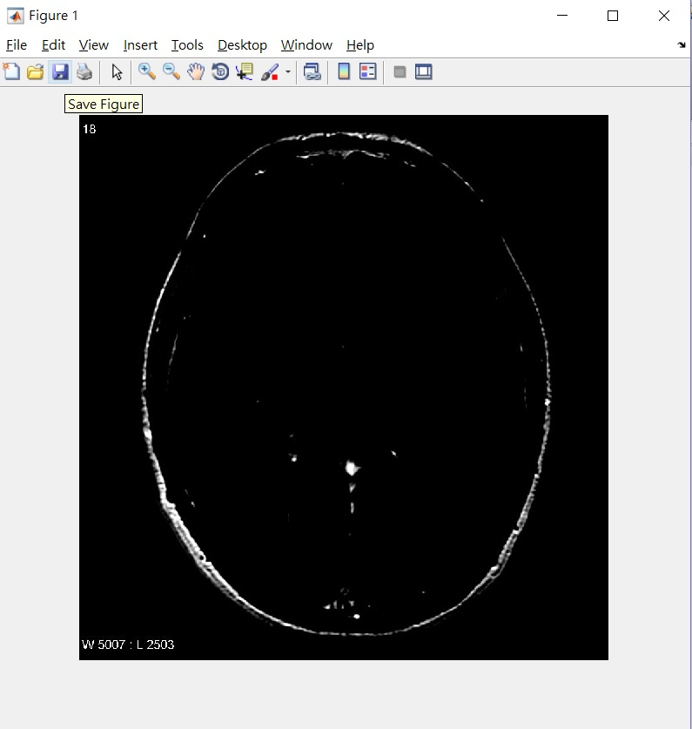
遇到的問題
矩陣

Slide 8
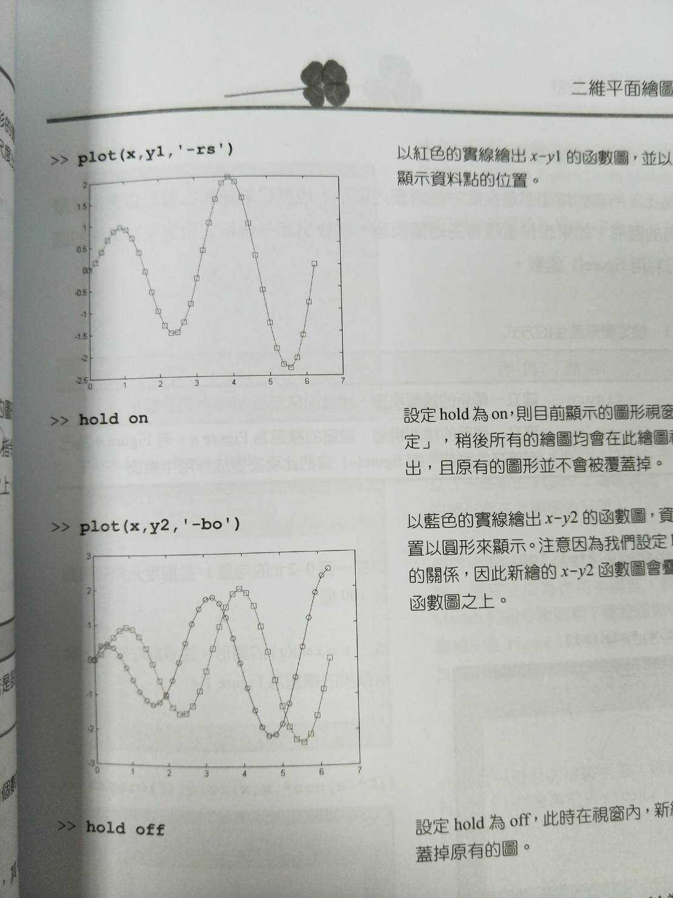
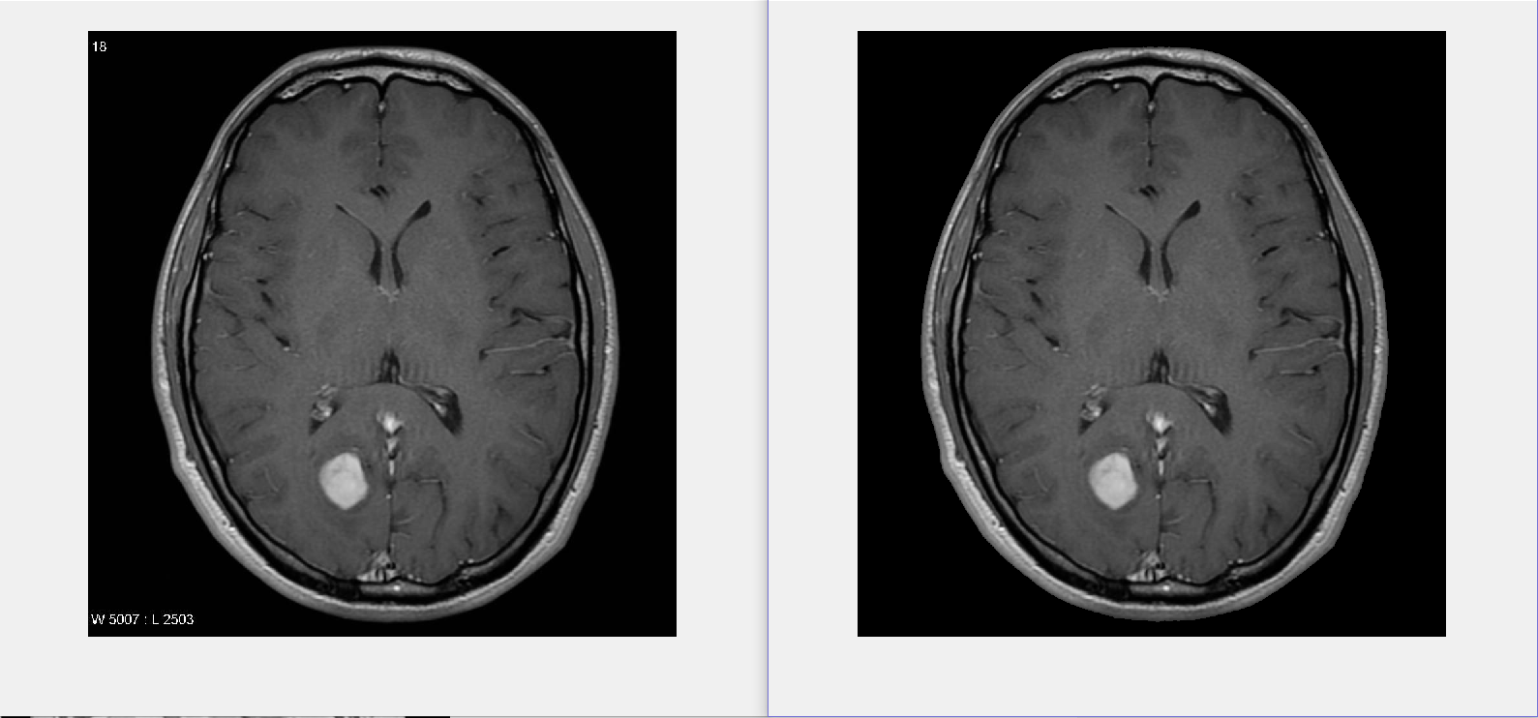
嘗試失敗的方法
hold on
http://blog.csdn.net/cvmat/article/details/51481554

Slide 9
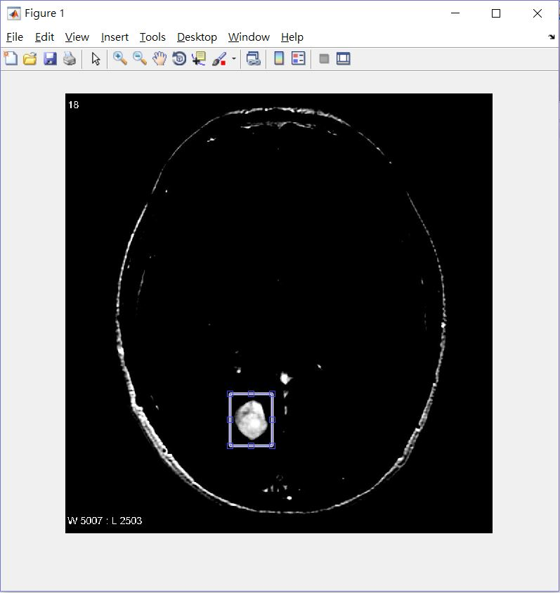

嘗試失敗的方法
crop
http://blog.csdn.net/fly_egg/article/details/53494790

Slide 10
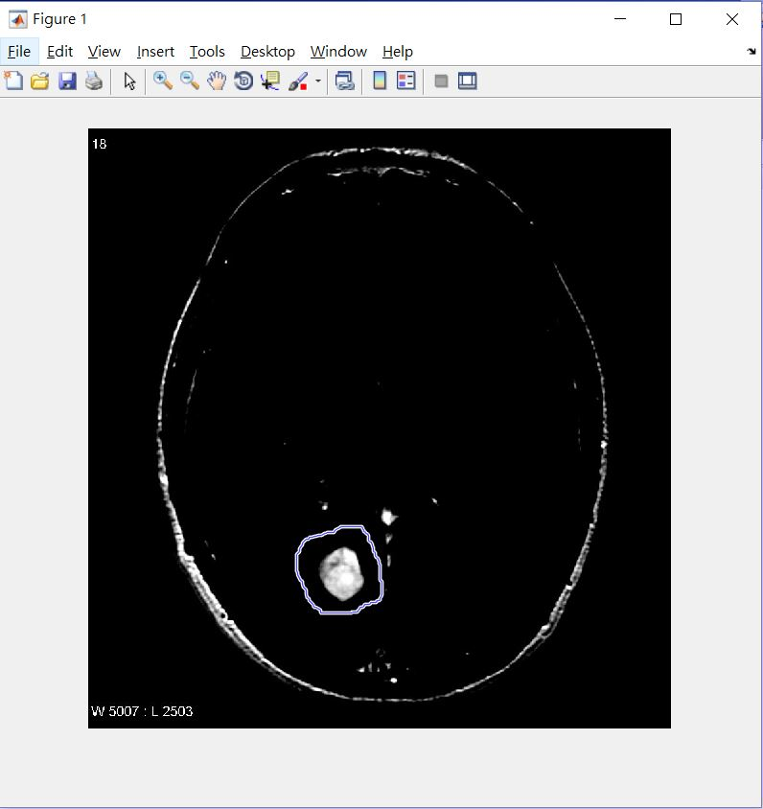
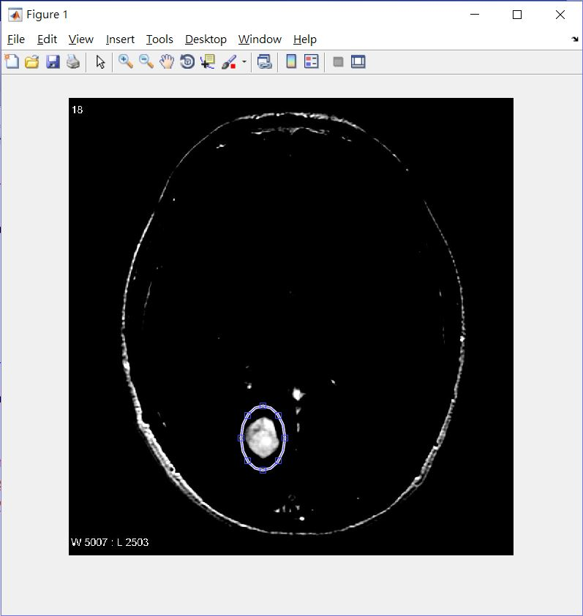
其他嘗試方法
imellipse
imfreehand

Slide 11
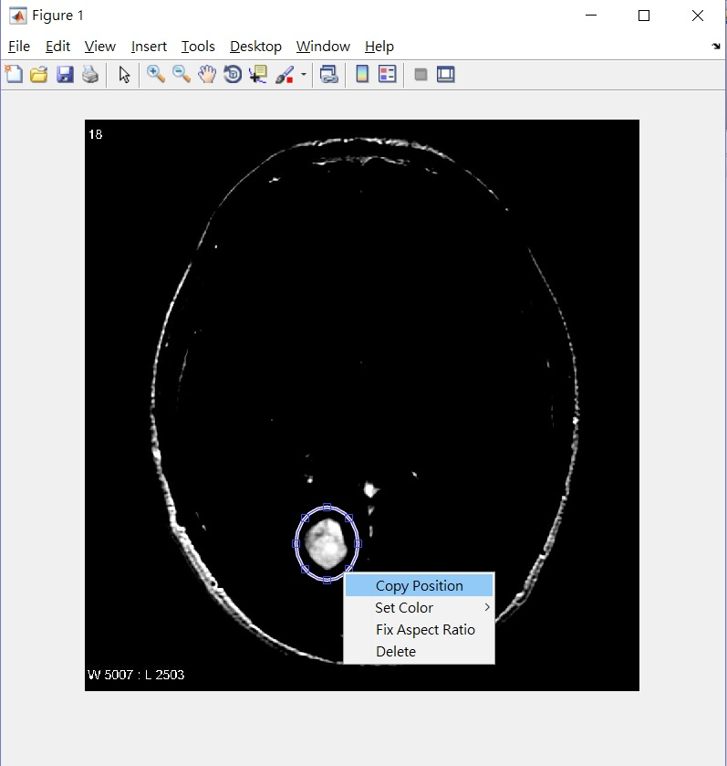
Copy position
[326 459 64 76]
326 : 起始 x 值
459 : 起始 y 值
64 : 寬度
76 : 高度

Slide 12
Thoughts

Slide 13
Q and A
Thank You

